Slide 1
第十九章 一次函数
19.1 函数
19.1.2 函数的图象
第1课时
案例作者： 浙江省黄岩实验中学 解林红
课件制作者：河北藁城增村中学 王志敏

Slide 2
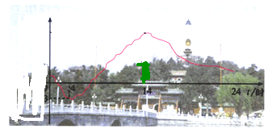
一、提出问题
下图是自动测温仪记录的图象，它反映了北京春季某天气温T如何随时间t变化而变化，你从图象中得到了哪些信息？
T/
8
14
24
t/时
-3

Slide 3
气温T是时间t的函数.
(1)最低、最高温度分别是多少？
温度最高为8℃，最低-3℃
(2)哪些时段温度呈下降状态？上升状态呢？
下降：0～4时；14～24时
上升：4～14时
(3)我们可以从图象中看出这一天中任一时刻的气温大约是多少吗？
可以
(4)如果长期观察这样的气温图象，我们能总结出气温的变化规律吗？
能

Slide 4
二、探究新知
问题：写出正方形的面积S与边长x的函数解析式，并确定自变量x的取值范围.
S=x²
（x＞0）
x | 0 | 0.5 | 1 | 1.5 | 2 | 2.5 | 3 | 3.5 | 4
S
0
0.25
1
2.25
4
6.25
9
12.25
16

Slide 5
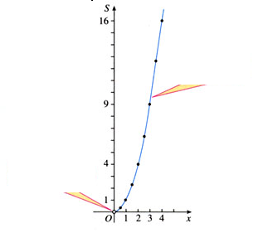
在直角坐标系中，描出这些点，然后连接这些点.
表示x与S的对应关系的点有无数个.但是实际上我们只能描出其中有限个点，同时想象出其他点的位置.
用平滑
的曲线
连接
用空心
圈表示
不在曲
线的点

Slide 6
上图的曲线即函数S=x² （x＞0）的图象.
一般地，对于一个函数，如果把自变量与函数的每对对应值分别作为点的横、纵坐标，那么坐标平面内由这些点组成的图形，就是这个函数的图象.
通过图象，我们可以数形结合地研究函数.

Slide 7
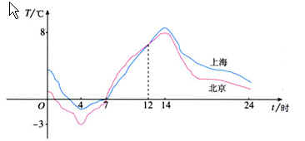
三、巩固新知
下图是某一天北京与上海的气温随时间变化的图象.
(1)这一天内，上海与北京何时气温相同？
(2)这一天内，上海在哪段时间比北京气温高？在哪段时间比北京气温低？
(1)7,12
(2)高：0～7，12～24
低：7～12

Slide 8
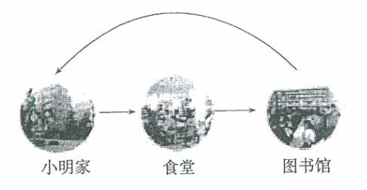
四、解决问题
例：如图(1)，小明家、食堂、图书馆在同一条直线上，小明从家去食堂吃早餐，接着去图书馆读报，然后回家.图(2)反映了这个过程中，小明离他家的距离 y与时间 x之间的对应关系.
y/km
0.8
0.6
（1）
O
x/min
8
25
28
58
68
（2）

Slide 9
根据图象回答下列问题：
(1)食堂离小明家多远？小明从家到食堂用了多少时间？
食堂离小明家0.6km，小明走到食堂用了8min.
(2)小明吃早餐用了多少时间？
小明吃早餐用了17min.
(3)食堂离图书馆多远？小明从食堂到图书馆用了多少时间？
食堂离图使馆0.2km，小明从食堂到图书馆用了3min.

Slide 10
(4)小明读报用了多少时间？
小明读报用了30min.
(5)图书馆离小明家多远？小明从图书馆回家的平均速度是多少？
图书馆离小明家0.8km，小明从图书馆回家的平均速度0.08km/min.
分析：小明离家的距离y是时间x的函数，从图象中有两段是平行于x轴的线段可知，小明离家后又两段时间内先后停留在食堂与图书馆.

Slide 11
五、总结归纳
（1）函数图象会使函数关系更为清晰，怎样画出函数的图象呢？
（2）如何根据函数图象中获得的信息来研究实际问题？

Slide 12
六、布置作业
1.必做题：
教材习题19.1第6题.
2.选做题：
教材习题19.1第9题.

Slide 13
3.备选题：
（1）柿子熟了，从树上落下来.下面的哪一幅图可以大致刻画出柿子下落过程中的速度变化情况?（ ）
速度
速度
速度
速度
O
O
O
O
时间
时间
时间
时间
A
B
C
D

Slide 14
（2）下图表示一辆汽车的速度随时间变化的情况：
速度/（千米/时）
90
60
30
0
4
8
12
16
20
24
时间/分
①汽车行驶了多长时间？它的最高时速是多少？
②汽车在哪些时间段保持匀速行驶？时速分别是多少？
③出发后8分到10分之间可能发生了什么情况？
④用自己的语言大致描述这辆汽车的行驶情况.

Slide 15
（3）下图表示的是小明放学回家途中骑车速度与时间的关系.你能想象出他回家路上的情景吗？
速度
O
时间

Slide 16
再见！

